Slide 1
স্বাগতম

Slide 2
পরিচিতি
মোঃ রবিউল ইসলাম
সহকারী শিক্ষক(কৃষি)
মিরপুর উচ্চ বিদ্যালয়
কুমারখালী, কুষ্টিয়া। মোবাঃ ০১৭১৩৯১৭৪৬৯
Email: rabiul030387@gmail.com
শ্রেনিঃ ৭ম
বিষয়ঃ কৃষি শিক্ষা
অধ্যায়ঃ৫ম
পাঠঃ ৫,৬
তারিখঃ

Slide 3
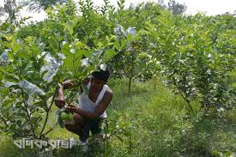
পেয়ারা চাষ পদ্ধতি

Slide 4
শিখনফলঃ
১। পেয়ারার জাতের বলতে পারবে।
২।পেয়ারা চাষ পদ্ধতি বর্ণনা করতে পারবে।
৩। পেয়ারার রোগ ব্যবস্থাপনা বিশ্লেষণ করতে পারবে।

Slide 5
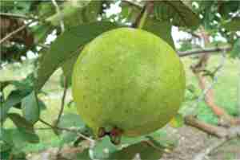

Slide 6
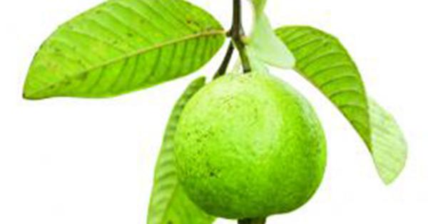
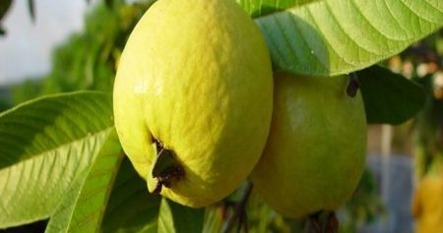
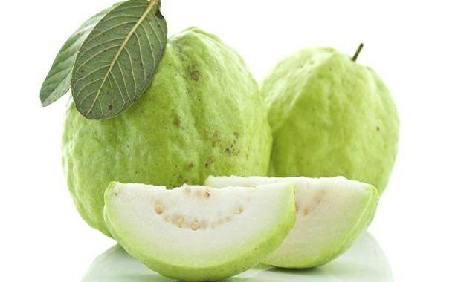
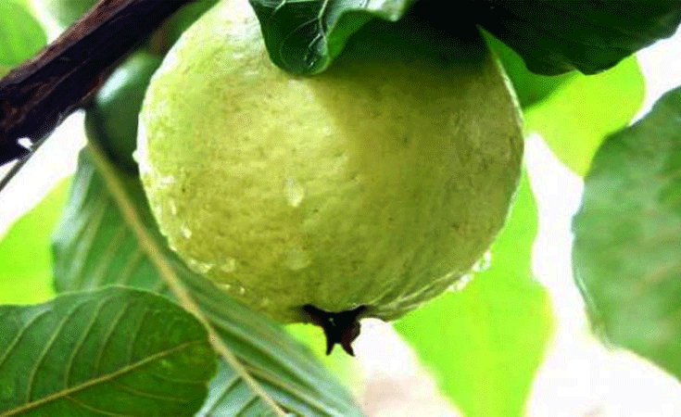
তবে বানিজ্যক ভাবে পেয়ারার চাষ হয়, বরিশাল, পিরোজপুর, ঝালুকাঠি, চট্টগ্রাম, কুমিল্লা।
কাঞ্চন নগর
স্বরূপকাঠি
মুকুন্দপুরী
কাজি পেয়ারা
বারি পেয়ারা-২

Slide 7
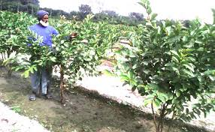
মাটি
গভীর দোআঁশ মাটি উত্তম।

Slide 8
গর্ত তৈরিঃ
পেয়ারার চারা জুন থেকে সেপ্টেম্বর মাসে রোপণ করা হয়। চারা রোপণের জন্য ৪মিঃ*৪মিঃ দূরত্বে ৬০ সেমি*৬০ সেমি গর্ত করতে হবে। সারের পরিমাণ ৫-৭ কেজি পচা গোবর সার, ২০০ টি এস পি, ১৫০ গ্রাম এমপি মিশিয়ে গর্ত ভরাট করে ১০-১৫ দিন রেখে দিতে হবে।

Slide 9
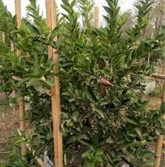
চারা রোপনের ভিডিও দেখিঃ
চারা গাছে খুঁটি প্রদান

Slide 10
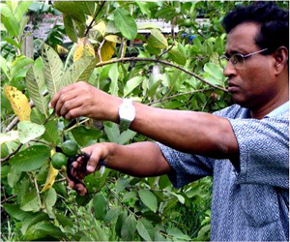
পরিচর্যাঃ

Slide 11
সার প্রয়োগঃ
পেয়ারা গাছে সার প্রয়োগ করতে হয় প্রতি বছর ফেব্রয়ারি, মে, সেপ্টেম্বর মাসে সমান ৩ কিস্তিতে প্রয়োগ করতে হবে।
সার গাছের একে বারে গোরায় প্রয়োগ করা যাবে না। গাছের ডালপালা যত দূর বিস্তার করে সেই এলাকায় মাটির সাথে ভাল ভাবে মিশাতে হবে।

Slide 12
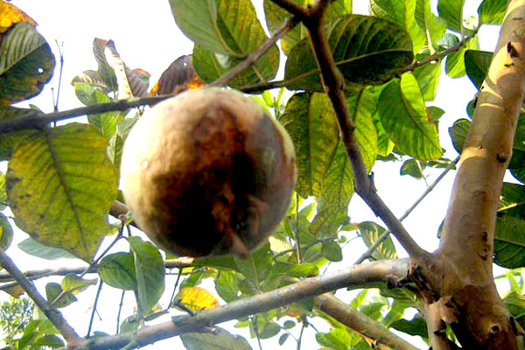
রোগ-পোকা ব্যবস্থাপনাঃ
রোগাক্রান্ত পেয়ারা
ছত্রাক জনিত রোগ হয়। ফলের গায়ে ছোট ছোট কালো দাগ পড়ে এবং এই কালো দাগ আস্তে আস্তে বড় হয়, ফেটে যায়। এ রোগ দমনের জন্য এ ফল সংগ্রহ করে পুরিয়ে ফেলতে হবে। গাছে ফল ধরার পর ২৫০ ইসি টিল্ট (প্রতি লিটার পানিতে ০.৫ মিলি ১৫ দিন পর পর ৩-৪ বার স্প্র করতে হবে।

Slide 13
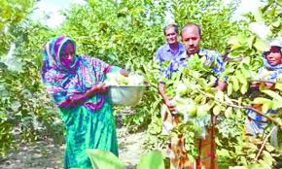
ফসল সংগ্রহঃ
কাজি পেয়ারা
বারি পেয়ারা

Slide 14
১। পেয়ারাতে কোন ভিটামিন পাওয়া যায়?
উত্তরঃ ভিটামিন সি।
২। পেয়ারার ৩টি জাতের বল?
উত্তরঃ ১। কাঞ্চন নগর,
কাজী পেয়ারা
পেয়ারা-২,৩
৩। পেয়ারা গাছে কোন মাসে অঙ্গ ছাটায় কড়তে হয়?
উত্তরঃ আগস্ট সেপ্টেম্বর মাস।

Slide 15
বাড়ীর কাজঃ
পোস্টার পেপারে পেয়ারার চারা রোপণের পদ্ধতি অঙ্কন করবে।

Slide 16
ধন্যবাদ

